Slide 2
Dagprogramma
Tijdstip | Activiteit
08.00 - 08.15 uur | Verzamelen bij bus en vertrek
09.45 - 10.00 uur | Aankomst Walibi
10.00 – 15.00 uur | Vrije tijd in Walibi
15.00 – 15.15 uur | Verzamelen bij bus en vertrek
17.15 uur | Terug bij school

Slide 3
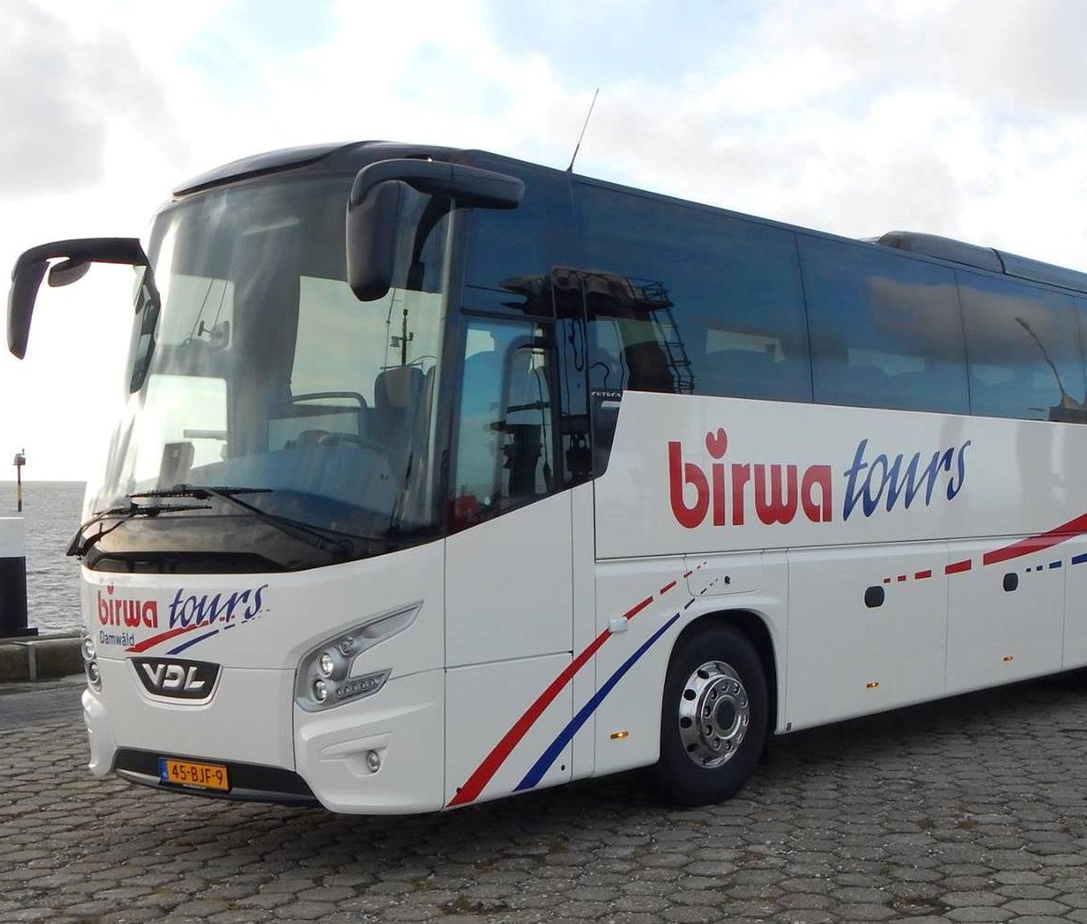
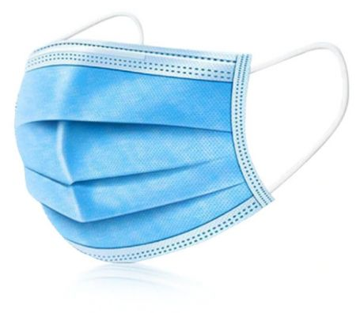
Busreis
Het dragen van een mondkapje is verplicht in de bus
Desinfecteer je handen voor vertrek
In en uitstappen gaat via de middelste deur van de bus
De eerste zitplaatsen rechts en links achter de chauffeur blijven vrij
Het is niet toegestaan om in de bus te eten en te drinken

Slide 4
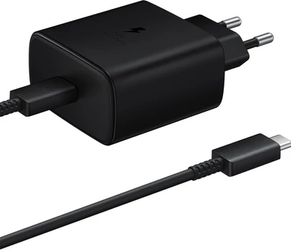
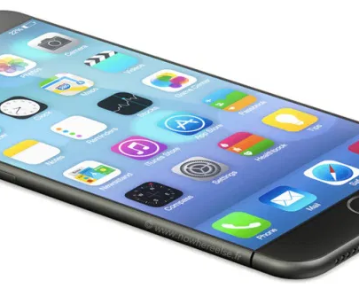
Belangrijk om mee te nemen!
Het dragen van schoenen is verplicht!
Dus ook bij warm weer: ten minste een hemd, korte broek en schoenen
Neem een goed opgeladen telefoon mee
Stop eventueel een powerbank of een oplader in je tas om mee te nemen

Slide 5
Met afstand het beste dagje uit - Walibi Holland - YouTube

Slide 6
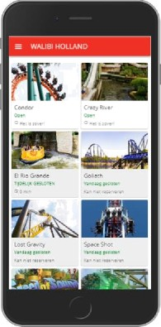
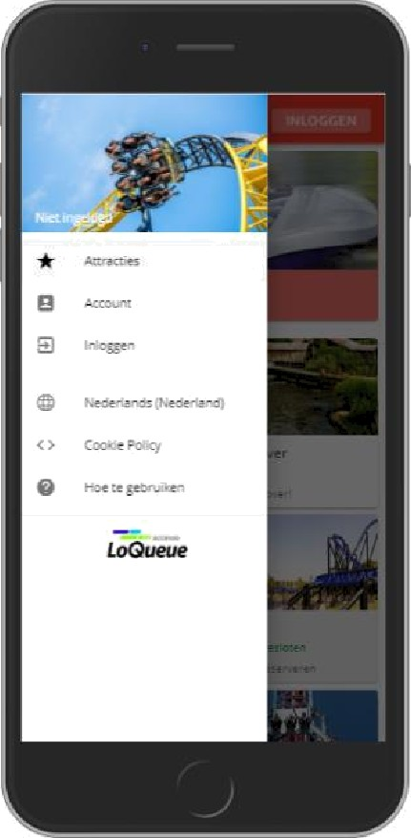
Stappenplan virtuele wachtrij
Op de dag van het bezoek scan je de QR code die op je ticket staat met de camera van je mobiele telefoon. Je hoeft geen aparte app te downloaden. Je komt dan terecht op de site www.walibifastlane.nl
Links bovenin staan drie lijntjes; door hierop te klikken kom je in het hoofdmenu
Het email adres en de afgenomen producten zijn zichtbaar bovenin het menu

Slide 7
Stappenplan virtuele wachtrij
In het ridescherm kun je kiezen uit de beschikbare attracties. Hier staat ook gelijk de wachttijd bij.
Mocht de wachttijd zo kort zijn dat je direct kunt instappen, dan staat er in plaats van de wachttijd; ‘het is zover!’
Als je op de attractie klikt, verschijnt er een nieuw scherm waarbij je kunt kiezen om in de virtuele wachtrij te gaan staan.
Als de wachttijd zo kort is dat je direct in kunt stappen, dan staat er in plaats van ‘reservering gebruiken na … minuten’ ‘nu instappen’

Slide 8
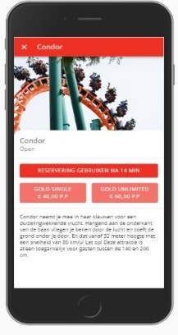
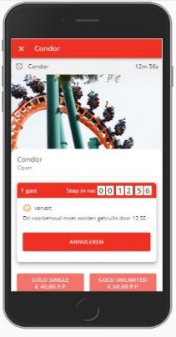
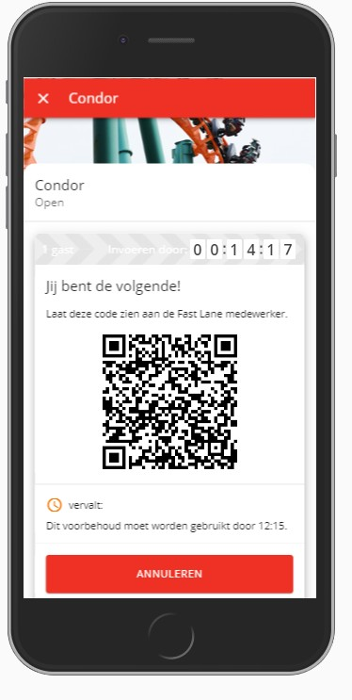
Stappenplan virtuele wachtrij
Als je besluit een plekje te reserveren in de wachtrij, dan verschijnt er een countdown op je scherm.
Als de countdown op 0 is, verschijnt er een QR code. Hiermee ga je naar de ingang van de attractie; daar scant een medewerker je code.

Slide 9
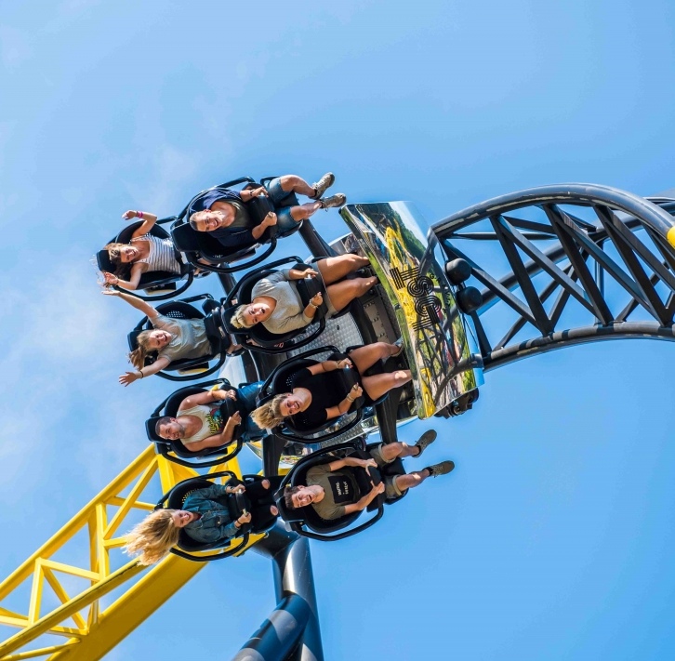
Veel plezier!

